Slide 1

比例尺（1）
3.比例的应用
R·六年级下册

Slide 2



教室长8m，宽6m。
要把这么大的一个教室在纸上画出平面图，你有什么好办法？

Slide 3
新课导入
哪个长方形能正确地表示出这个教室的平面图？
6cm
1.5cm
4cm
8cm

Slide 4

6cm
1.5cm
4cm
8cm
第二个是错误的，因为4cm与8m的比是1∶200，而1.5cm与6m的比是1∶400。
第一个是正确的，它是按1∶100的比缩小的。
1∶200
1∶100
1∶400
比例尺

Slide 5
探索新知
一幅图的图上距离和实际距离的比，叫作这幅图的比例尺。
6cm
图上距离∶实际距离=比例尺
图上距离
8cm
或
教室长8m，宽6m。
图上距离
=比例尺
实际距离
实际距离

Slide 6
根据1∶100这个比例尺，说一说图上距离与实际距离的倍数关系。
1
（1）图上距离是实际距离的（ ）。
100
100倍
（2）实际距离是图上距离的（ ）。
（3）图上距离1cm表示实际距离（ ） cm，也就是（ ）m。
100
1

Slide 7
如果一幅地图的比例尺是1∶100000000，你能说出这个比例尺的含义吗？
数值比例尺
1
（1）图上距离是实际距离的 。
100000000
（2）实际距离是图上距离的100000000倍。
（3）图上距离1cm表示实际距离100000000cm，也就是1000km。
100000000cm是怎样换算成1000km的？

Slide 8
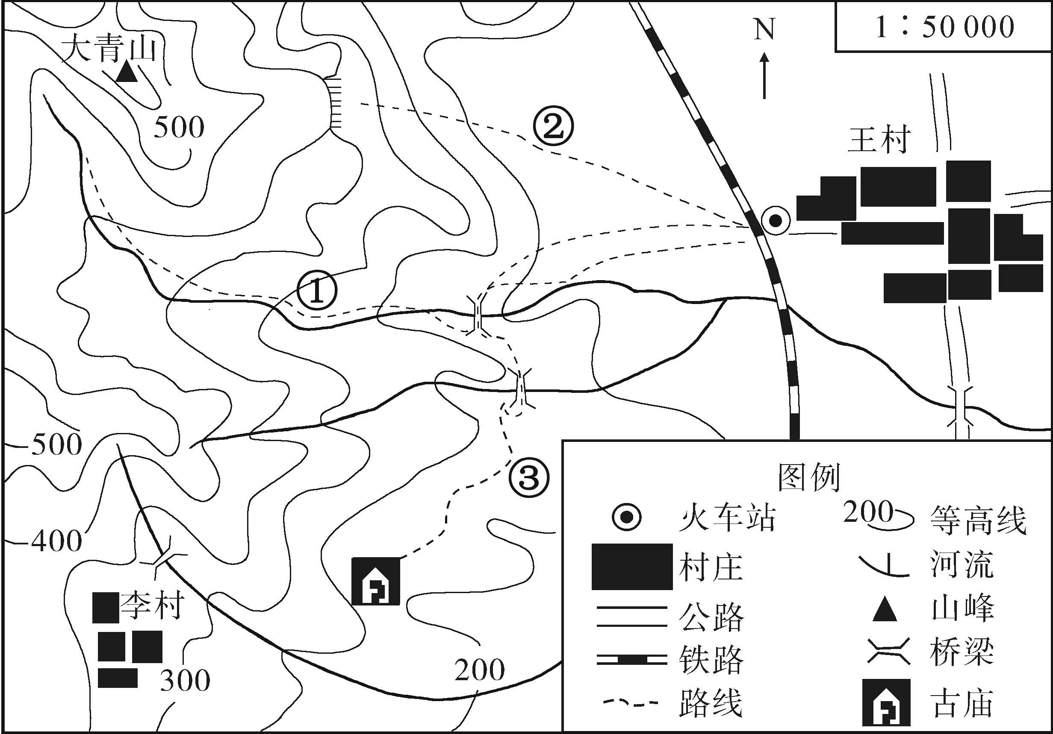
数值比例尺

Slide 9
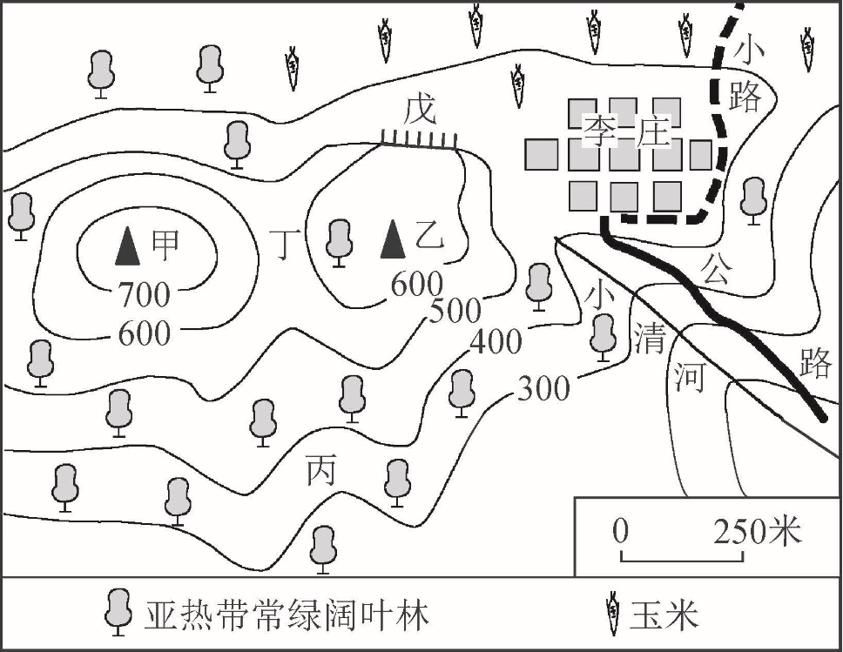

这是线段比例尺，表示地图上1cm的距离相当于地面上250m的实际距离。
0
250
500
750m

Slide 10
如何把数值比例尺改写成线段比例尺？
1∶100000000
100000000cm=1000km
0
1000km
0
1000
2000
3000km

Slide 11

如何把线段比例尺改写成数值比例尺？
图上距离∶实际距离
=1cm∶50km
=1cm∶5000000cm
=1∶5000000
0
50km
把线段比例尺改写成数值比例尺的关键是比的前项和后项单位要统一。

Slide 12
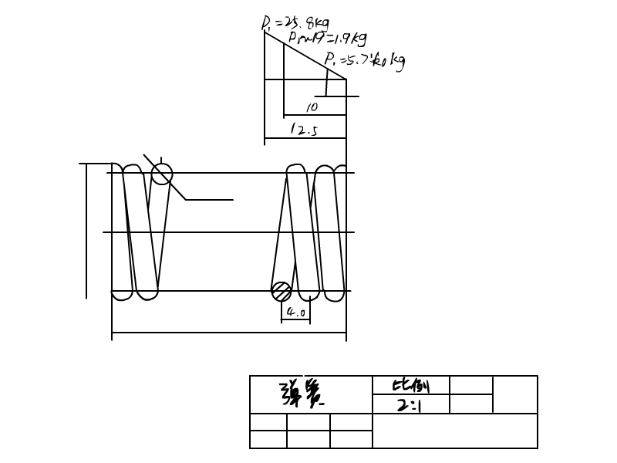
有一幅零件图纸的比例尺是2∶1，你知道它表示什么吗？
比例尺2∶1表示图上距离是实际距离的2倍。实际距离是图上距离的 。
1
2

Slide 13
观察前面的几个比例尺，你有什么发现？你知道它们的区别吗？
说说比例尺5∶1、20∶1的含义。
1∶100000000
1∶50000
缩小比例尺
1∶5000000
为了计算方便，一般把比例尺写成前项或后项是1的形式！
2∶1
放大比例尺

Slide 14

两地之间的实际距离是120km，在一幅地图上量得两地的图上距离是2.4cm。这幅地图的比例尺是多少？
图上距离∶实际距离＝比例尺
120km＝12000000cm
2.4∶12000000＝1∶5000000
答：这幅地图的比例尺是1∶5000000。

Slide 15

一个圆柱形零件的高是5mm，在图纸上的高是2cm。这幅图纸的比例尺是多少？
【教材P52 上面 做一做】
图上距离∶实际距离＝比例尺
2cm＝20mm
20∶5＝4∶1
答：这幅图纸的比例尺是4∶1。

Slide 16
课后作业
1. 一幅地图的比例尺是1∶30000000，你能用线段比例尺表示出来吗？
【教材P54 练习十 第1题】
30000000cm＝300km
0
300km

Slide 17
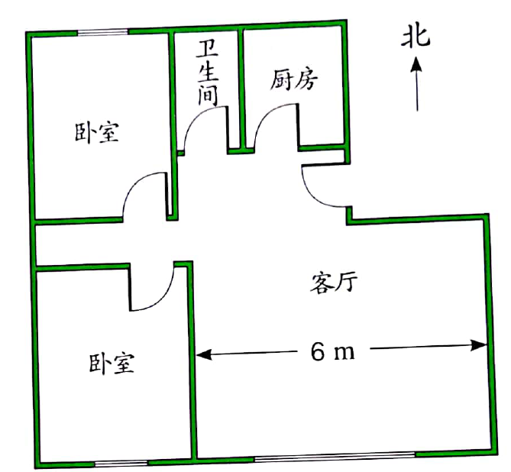
2. 一套房子的客厅东西方向长6m，在图纸上的长度是4cm。这幅图纸的比例尺是多少？
【教材P54 练习十 第2题】
图上距离∶实际距离＝比例尺
6m＝600cm
4∶600＝1∶150
答：这幅图纸的比例尺是1∶150。

Slide 18
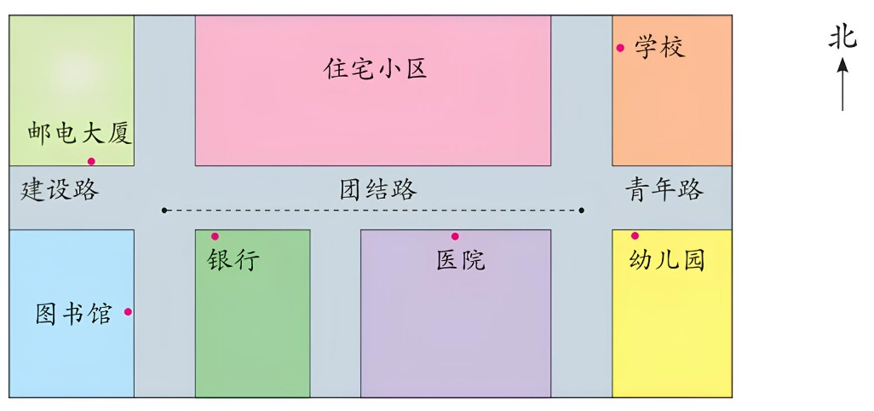
3.团结路的实际长度是1800m。
【教材P54 练习十 第3题】
（1）量一量团结路在图上的长度，求出这幅图的比例尺。
团结路在图上的长度是6cm。
6cm∶1800m=6cm∶180000cm=1∶30000

Slide 19
3.团结路的实际长度是1800m。
【教材P54 练习十 第3题】
（2）将这幅图的比例尺用线段比例尺表示出来。
30000cm=300m
0
300m

Slide 20

4.七星瓢虫的实际长度是5mm。量出图中七星瓢虫的长度，求这幅图的比例尺。
【教材P54 练习十 第4题】
图上距离∶实际距离
=3cm∶5mm
=30mm∶5mm
=6∶1
答：这幅图的比例尺是6∶1。

Slide 21
课堂小结
今天的学习，你们有什么收获？你们能说说比例尺的特点吗？
图上距离
图上距离∶实际距离=比例尺
或
=比例尺
实际距离
比例尺的特点：
1.比例尺是一个比，因此不带单位；
2.比例尺的前项(图上距离)和后项(实际距离)化简前的单位要统一；
3.缩小比例尺的前项一般为1，放大比例尺的后项一般为1。

